Slide 1
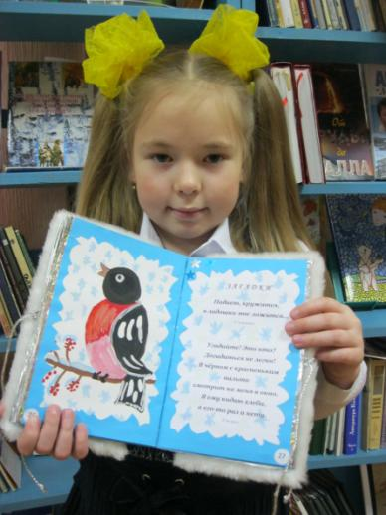
Рукописная книга в начальной школе
МБОУ СОШ №1 учитель Лукашова О.А. 2013 г.

Slide 2
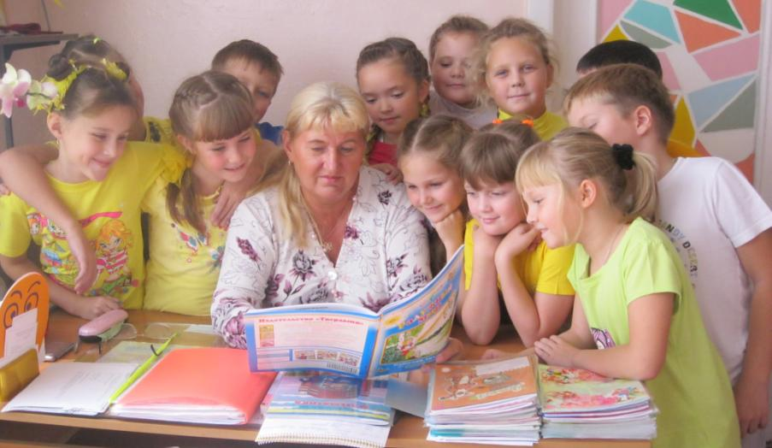
Служу Отечеству пером

Slide 3
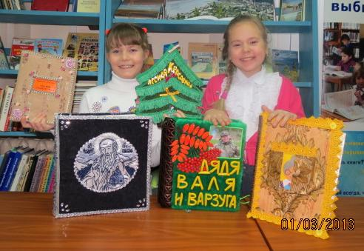
Пускай отточится перо,
Ум ясным и красивым будет.
Сейчас мы творчество своё
Представим в этих книгах.

Slide 4
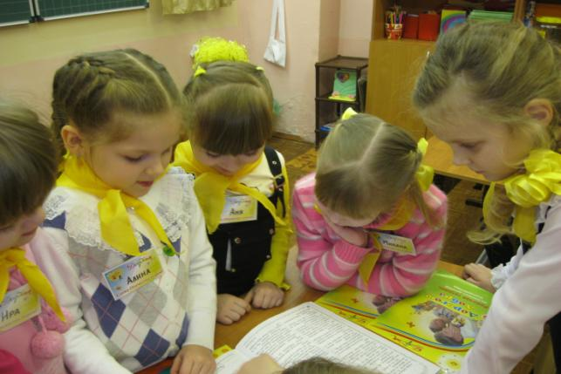
«День рождения Книги!»
Вдумайтесь в эти слова…
Ведь очень даже непросто
Явилась на свет она.

Slide 5
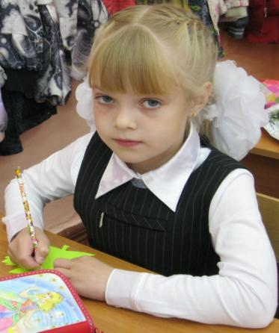
Как долго мы сочиняли
Легенды, рассказы, стихи,
Рисунки к ним рисовали
И делали всё от души.

Slide 6
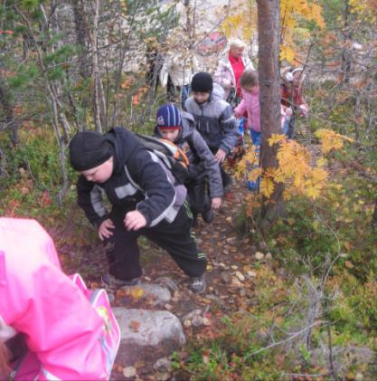
А сердце велело работать
По теме «Наш северный край»,
И, создавая работу,
Девиз был: «Смелее дерзай!»

Slide 7
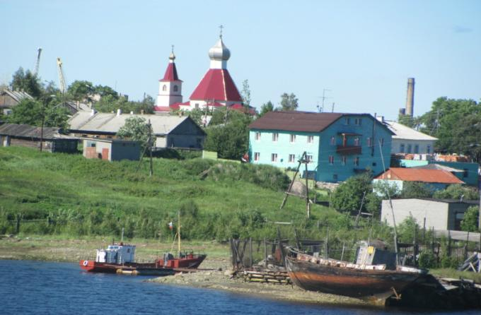
Историю нашего края
Мы изучили сполна,
Святыни родные, природу
Узнали тоже не зря.

Slide 8
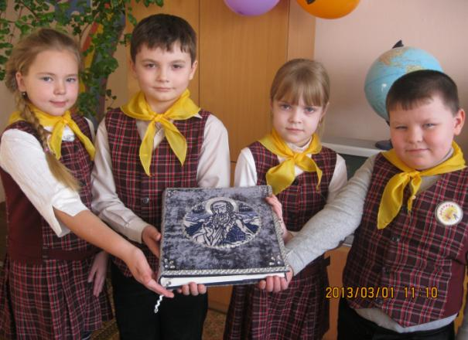
Так легче было трудиться,
Имея багаж за спиной.
И вот готова работа –
Бери, мой друг, и читай!

Slide 9
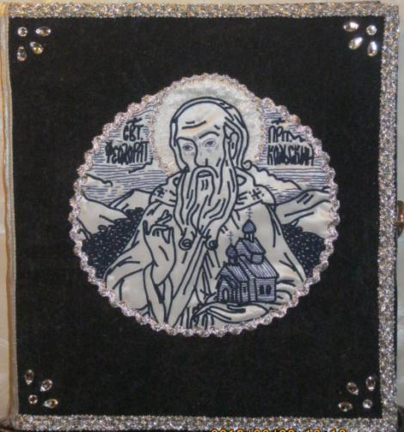
«Феодорит Кольский»
(коллективный сборник)

Slide 10
«Кандалакша»
(коллективный сборник)

Slide 11
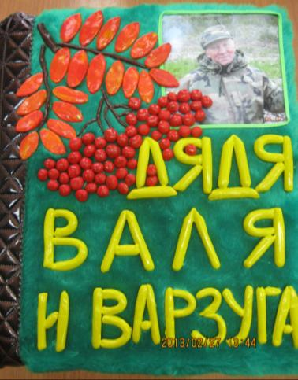
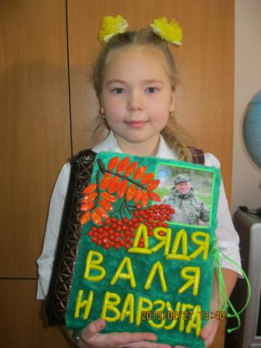
«Дядя Валя и Варзуга»
(автор Александра Титова)

Slide 12
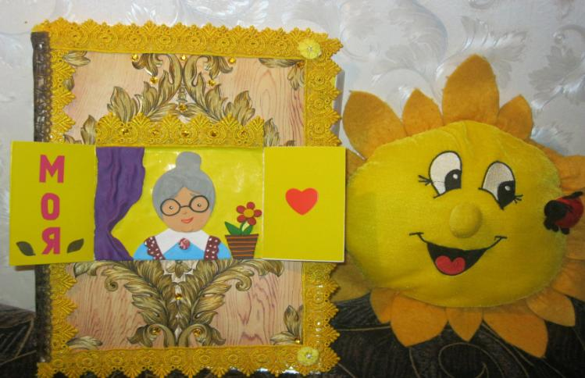
«У кого мы учимся доброте?»
(коллективный сборник)

Slide 13
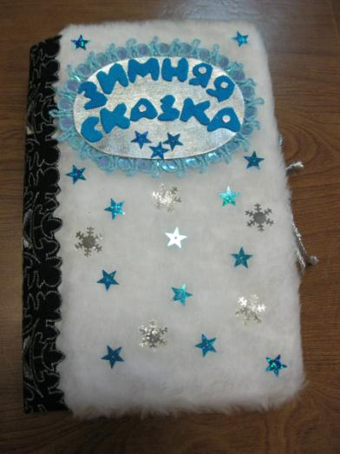
«Зимняя сказка» (автор Александра Титова)

Slide 14
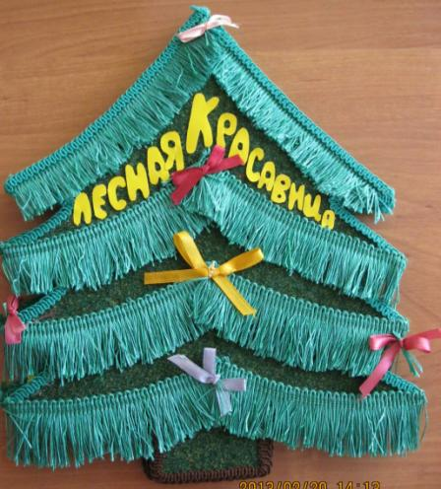
«Лесная Красавица»
(коллективный сборник)

Slide 15
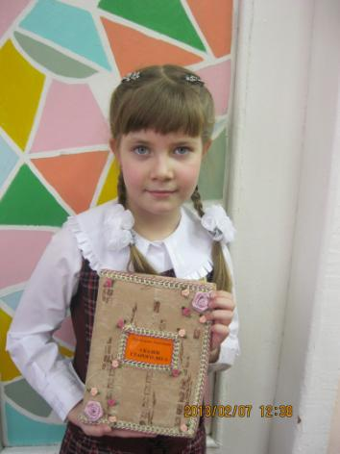
«Сказки старого леса»
(автор Лина Приходько)

Slide 16
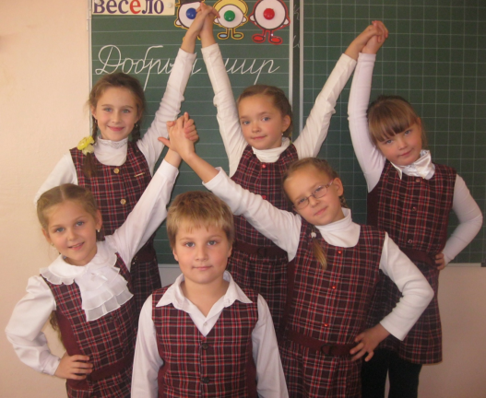
Теперь мы понимаем, что творчество – это красота мысли.

Slide 17
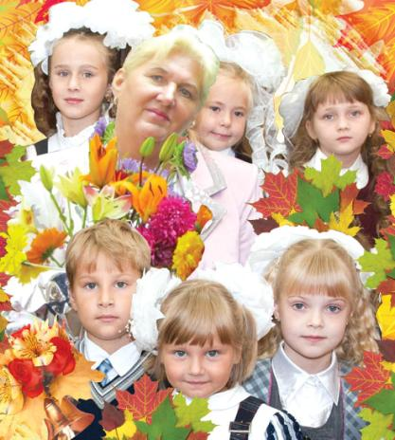
Ученики 2-А класса МБОУ СОШ №1, г. Кандалакша
Спасибо за внимание!

